Slide 1
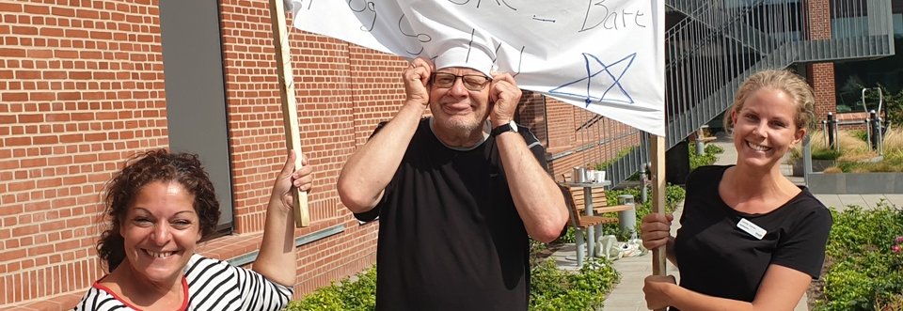

Forstå psykologien
Psykiatriens forbedringsværktøjskasse

Slide 2

Vi taler om forandringspsykologi
I Demings System of Profound Knowledge er psykologi et af de fire elementer.
Psykologi defineres i denne sammenhæng som:
Måden, hvorpå mennesker tænker og føler om forandringer.
Måden, hvorpå mennesker reagerer på forandringer.
Det, der motiverer og demotiverer mennesker til forandringer.
System
Viden
Psykologi
Datavariation
Notes:
(Materialet i dette slide show stammer fra IHI’s ”Psycology of change framework”.
i 2017 satte IHI fokus på forandringspsykologi og på hvordan man kan arbejde med psykologi for at fremme at forbedringsteams lykkes med at skabe og fastholde forbedringer. IHI lavede en gennemgang af forskningslitteratur på området, og interviews med eksperter inden for psykologi, sociologi og forandringsprocesser og samlede de vigtigste erfaringer og viden i deres ”Psycology of change framework”.
IHI psychology of change framework fremhæver 5 områder for adfærd eller praksis, som tilsammen understøtter medarbejdernes HANDLEKRAFT.
I dette PP er der sat fokus på elementerne INDRE MOTIVATION, og FEJRINGER, og SAMSKABELSE

Slide 3
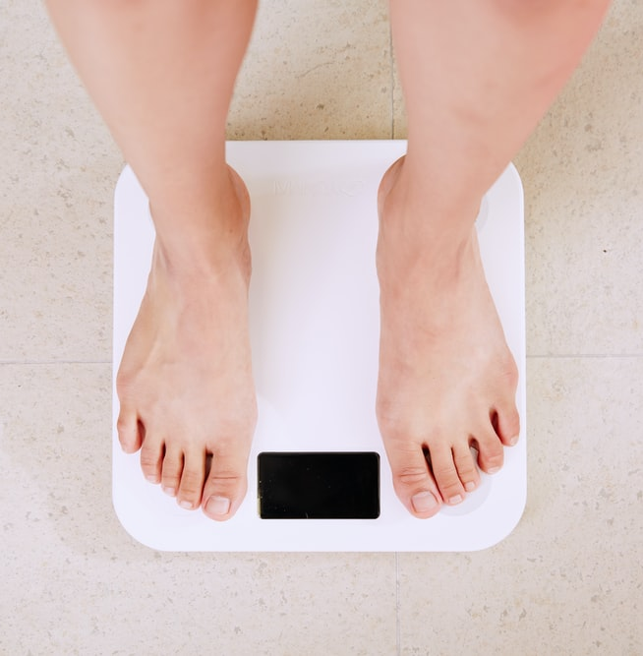
Hvorfor skal vi vide noget om forandringspsykologi?
Fordi det er mennesker, der handler og skaber forandringer og forbedringer i systemer.
Målinger og data forbedrer ikke alene.
Omsat til hverdagslivet:
At veje mig 10 gange om dagen reducerer ikke min vægt.
Der skal handles! = Der skal sættes fokus på processen for at ændre noget.

Slide 4
Husk menneskene i forandringen
For at lykkes med at skabe forbedringer er det vigtigt også at have fokus på:
Hvorfor? Hvad er motivationen for forandring?
Hvem? Hvem skal ændre systemet?
System
System
Psykologi
- Hvorfor?
- Hvem?
Viden
Datavariation
Notes:
Teorien og Forbedringsmodellen etablerer en ramme for systematisk arbejde med forbedringer, og sætter fokus på
“Hvad” (vi vil opnå) og
“Hvordan” (vi kan gøre for at skabe) forbedringer.
Men for at lykkes med forbedringsarbejdet skal vi også fokusere på HVORFOR vi skal arbejde med forandre og på HVEM der skal der skal ændre sysyemet, og handle anderledes end hidtil.

Slide 5
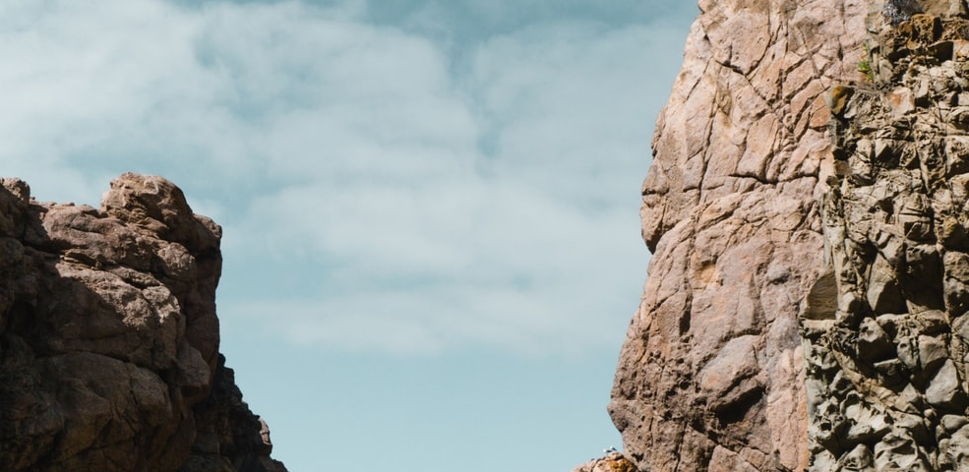
Fakta gør det ikke alene
Det
vi gør
Det
vi ved

Slide 6

Reflektér: Hvad er din erfaring?
Hvornår er du selv lykkedes med at forandre en adfærd?
Hvad, tror du, var de vigtigste forudsætninger for, at det lykkedes?
Notes:
5 min refleksionstid , Opsamling i plenum –

Slide 7

”.. sagens kerne er altid at forandre folks adfærd, og i de virkelig vellykkede situationer sker forandringen i adfærden som regel ved at tale til folks følelser. Og det gælder også i organisationer, der er meget fokuserede på analyser og kvantitative målinger, selv blandt mennesker der tænker på sig selv som meget kloge.”
"Skift kurs - sådan bliver den svære forandring nemmere", C. Heath, D. Heath, 2013.
Notes:
Følelser virker!!!
-En af nøglerne til adfærdsændringer er at tale til folks følelser. Det skyldes, at vores motivation til forandring grundlæggende bunder i følelser fremfor rationelle argumenter.
-Dette er en af forklaringerne på at vi ikke ”bare” ændrer adfærd selvom vi får tilført en ny viden om at noget virker bedre.
-Som mennesker kan vi sagtens forstå og anerkende fx ny viden om en bedre behandling til patienter, eller viden om hvordan vi selv bør følge KRAM-anbefalingerne for en sund livsstil. Men for at vi motiveres til at bryde op i vores arbejdsgange og hverdagspraksis, eller motiveres for at stoppe med at ryge eller begrænse alkoholindtaget, så skal vi også FØLE at denne forandring er nødvendig og vigtig.

Slide 8
Forandringspsykologi
Indhold:
Reaktioner på forandringer
Handlekraft i forbedringsteams
Motivation
Fejringer
Samskabelse af forandringer

Slide 9
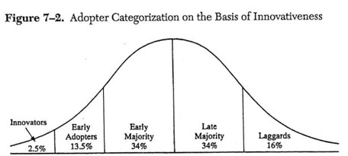
1. Reaktioner på forandringer
Rogers, 1995
Notes:
OBS: Rogers model er et forsimplet billede af virkeligheden. Folk kan skifte mellem de forskellige typer alt efter hvilken forandring der er tale om. Der er også ofte forskel på hvordan vi reagerer, afhængigt af om det er forandringer på arbejde eller i vores privatliv.
Entusiaster - Innovatører (innovators): Præget af risikovillighed, typisk yngre personer, tæt kontakt til videnskab
Visionære - Tidlige tilsluttere (early adopters): Opinionsledere, typisk yngre personer
Pragmatikere - Tidlige flertal ( early majority): Tager innovation i brug efter markant længere tid sammenlignet med innovators og early adopters
Konservative - Sene flertal (late majority): Tager innovationer i brug efter flertallet har gjort det, personer er typisk skeptiske, sjældent opinionsledere.
Skeptikere - Efternølere (laggards): Er de sidste til at tage en innovation i brug, er typisk optaget af traditioner og imod forandringer, højere gennemsnitsalder end de andre adoptantgrupper.

Slide 10
1. Reaktioner på forandringer
Følelsesmæssige reaktioner
Frygt for at tabe kontrol.
Uvished om hvad der venter.
Ubehag ved at ændre adfærd.
Reaktionerne kommer til udtryk
Gennem adfærd.
Som følelser af apati, håbløshed, usikkerhed, afvisning, eller frygt.

Slide 11

2. Handlekraft i forbedringsteams

Slide 12

Motivation
10 minutters-øvelse:
➔ Skriv de for dig 5 vigtigste ting/faktorer, der motiverer dig på dit arbejde
Notes:
Opsamling i plenum:
bed folk om at dele en eller flere af deres 5 punkter
skriv nævnte faktorer op på tavle/papir
Saml op på øvelsen, ved at reflektere over hvor stor en del af de nævnte faktorer der er hhv. indre motivation (glæde, tilfredsstillelse, nydelse, meningsfuldhed) og ydre motivation (belønning, straf, regelsæt)

Slide 13
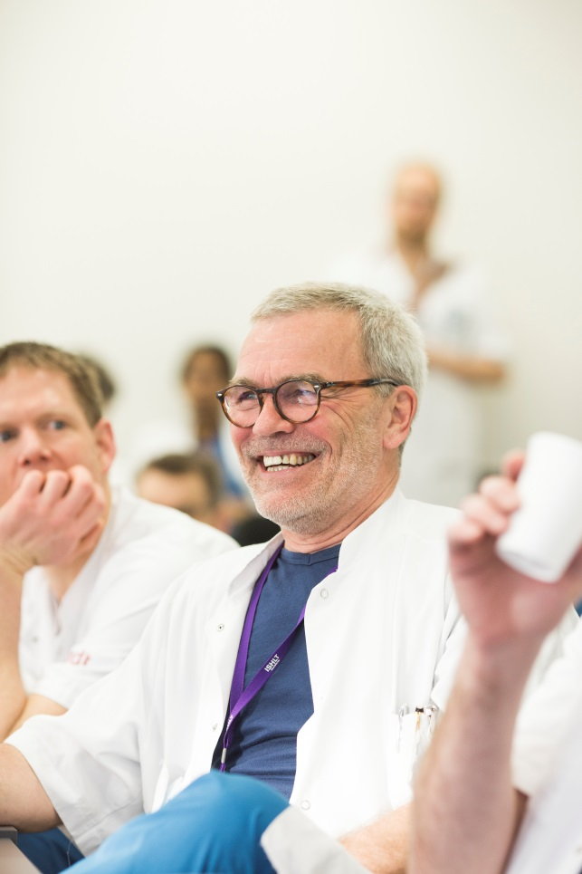
Indre motivation
Indre motivation er, når mennesker gør noget, simpelthen fordi vi føler en tilfredsstillelse ved at gøre det.
Indre motivation kan komme fra:
  Arbejdsglæde
  Et trygt arbejdsmiljø
  Mellemmenneskelige relationer

Slide 14
Indre motivation i arbejdet
Vores indre motivation driver værket, når vi får en følelse af:
Meningsfuldhed (altså opgaven er vigtig i forhold til et overordnet mål, som vi føler for)
At vi har ansvar for arbejdsopgaven (det vil sige, at jeg ser, at det til dels afhænger af mig, hvor godt vi lykkes med opgaven)
Når arbejdsopgaven giver mig viden om resultatet (når jeg udfører opgaven, kan jeg se, hvorvidt jeg lykkes med det eller ej)
Notes:
Pointen er, at det der grundlæggende motiverer os i arbejdslivet og giver gejst og energi, det er det vi skal vække for at kunne skabe forbedringsarbejde som lykkes.
I forbedringsteamet skal vi altså huske på at vores forbedringsarbejde skal være MENINGSFULDT.
Der skal gives ANSVAR til alle i forbedringsteamet, ingen passive medlemmer
Vi skal kunne SE OM VI LYKKES – det vil sige at vi skal følge og dele vores data!

Slide 15

Indre motivation i forbedringsarbejdet
Indre motivation i forbedringsarbejdet skaber handlekraft i forbedringsteamet.
For at drive forbedringsarbejde som lykkes, så skal vi have fokus på hvorfor vi ønsker at forandre noget.
Vores indre motivation for at arbejde med patienter er grundlæggende det, der motiverer os i forbedringsarbejdet.
Notes:
Indre motivation i forbedringsarbejdet skaber handlekraft i forbedringsteamet, og derfor skal vi have fokus på at fremme indre motivation for forbedringsarbejdet.
Det er vigtigt at være opmærksom på, at vi ikke kan antage at andre mennesker umiddelbart vurderer at en forandring vil være en forbedring baseret på den samme indre motivation som vi selv oplever. Derfor skal vi tale åbent i forbedringsteams om motivation – hvad føler de enkelte medlemmer? er det værdifuldt at skabe forandring på dette område og hvorfor er vi i så fald motiverede for det? Som oftest handler det om at sætte patienten i fokus. Hav en drøftelse af hvordan forandringer på det pågældende område kan komme patienten til gode, for det er kilden til langt de fleste medarbejderes indre motivation.

Slide 16
Hvordan fremmer vi indre motivation?
Fx
Start hvert møde med en patientcase – hvem er blevet berørt af noget?
Drøft forbedringsteamets kerneværdier – Hvorfor vil vi gøre det her bedre?
Sæt billeder op af patienter ved siden af jeres data – bag alle tal er der mennesker!
Hvad tænker I? Del gerne gode idéer på www.facebook.com/groups/mindretvangiregionmidt
Notes:
Tag en spørgerunde i plenum – ingen refleksionstid, bare en hurtig runde

Slide 17
Gør jeres data motiverende
Vis, at data er personer med en historie. Brug gerne et eksempel.
Keep it simple: brug håndholdte data fra jeres egen virkelighed.
 | Per | Lotte | Anna | Ny patient | %
Patientmakker tildelt inden døgn 3
Evaluering af makkerpar inden uge 2
Ialt
Per var meget glad for at få en makker. Det gjorde ham tryg.
Lad os give alle vores patienter den samme tryghed!

Slide 18
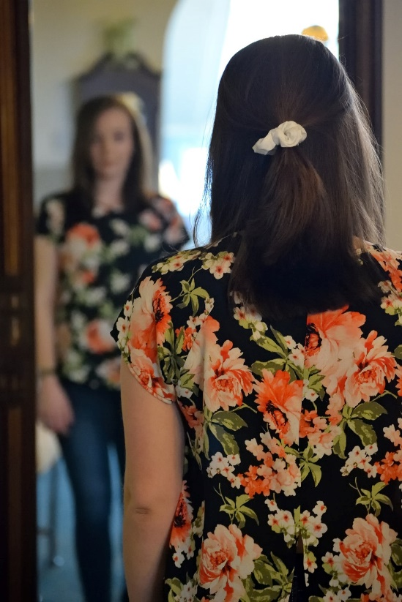
Motivation: Brug patientcitater
”Da personalet spurgte, hvad der gav mening for mig, så gav det mig en følelse af at blive set, hørt og respekteret.
Det har gjort behandlingen til et mere ligeværdigt samarbejde, der passer bedre til mine behov.”
- Patient psykiatrien, Region Midtjylland

Slide 19
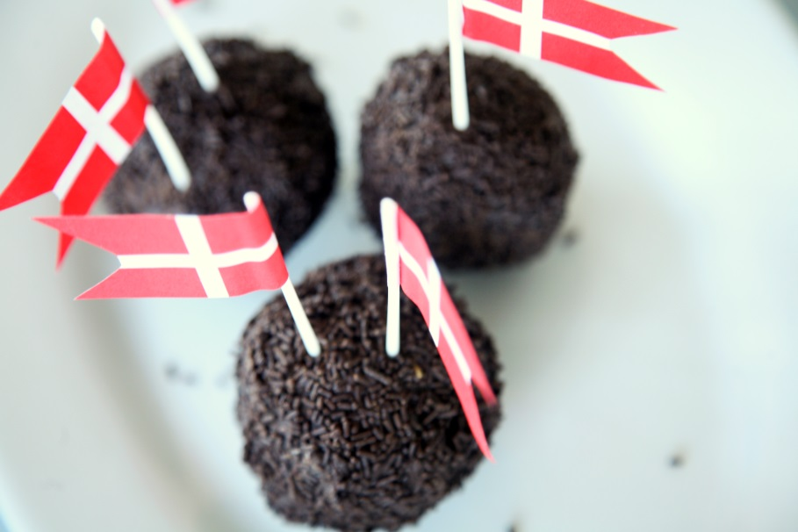
Fejringer i forbedringsarbejdet
Fejringer i forbedringsteamet medvirker til at skabe og fastholde handlekraft og motivation.
Husk – vi kan både fejre alt det vi har lært IKKE virkede, vores ihærdighed, og selvfølgelig vores succeser.
Notes:
At fejre er at stoppe op, og reflektere over hvor langt man er nået, og at sætte pris på de mennesker som byder ind i arbejdet.

Slide 20
Samskabelse af forandringer
Sæt fokus på VI – hvad kan VI forandre for at skabe forbedring?
Samskabelse er, når vi forandrer sammen med patienterne, og ikke forandrer for dem.
Rationalet er, at de der påvirkes mest direkte af forandringerne også er dem, der har den største interesse i at medvirke til at finde forbedringer.

Slide 21
System of profound Knowledge
System
Forstå systemet, og hvordan elementer i systemet påvirker hinanden.
Viden
Reflektér og lær gennem PDSA’er: forudsigelser, prøvehandlinger og observationer
Psykologi
Forstå dit team/ kollegaer, og hvad der motiverer dem. Ledelsens rolle i arbejdet med forbedringer.
Forbedringsarbejde
Datavariation
Forstå data og mål udviklingen med
hyppige dataindsamlinger.

Slide 22
Få mere viden om forbedringsarbejde
Besøg værktøjskassen på www.psykiatri.rm.dk/forbedring og find bl.a. trin for trin-vejledning til:
  Tavlemøder
  Gå genba
  Forandringsledelse
  Makkerpar

